Slide 1
제3장 - 고용, 인구 통계

Slide 2
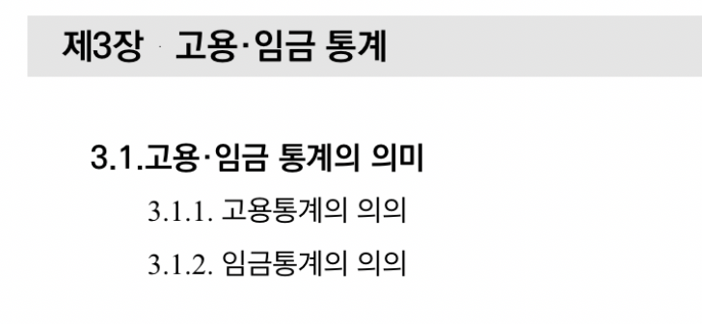
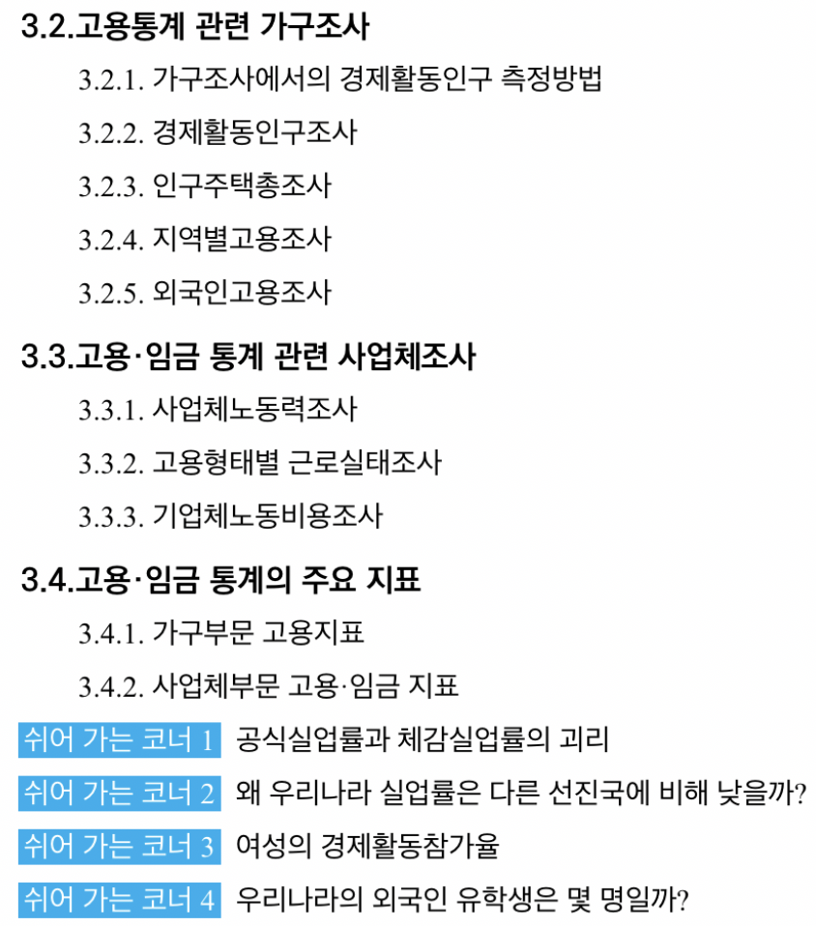

Slide 3
2.1 인구통계의 의미

Slide 4
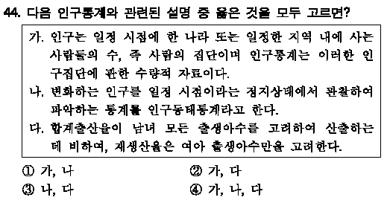
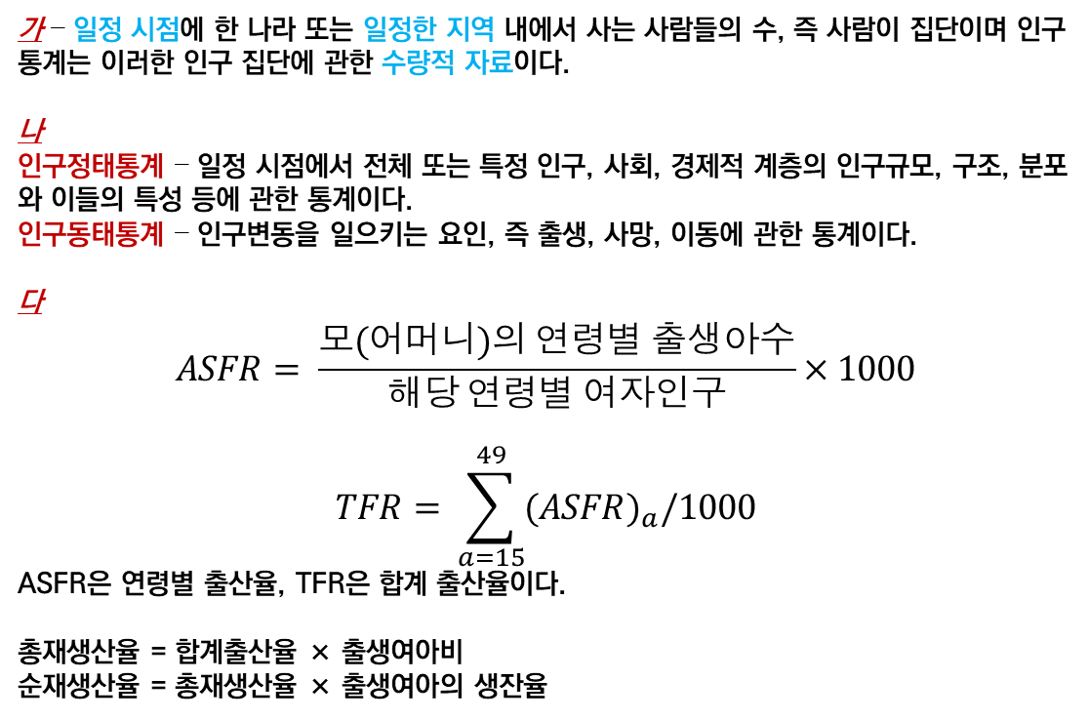
가 – 일정 시점에 한 나라 또는 일정한 지역 내에서 사는 사람들의 수, 즉 사람이 집단이며 인구통계는 이러한 인구 집단에 관한 수량적 자료이다.
나
인구정태통계 – 일정 시점에서 전체 또는 특정 인구, 사회, 경제적 계층의 인구규모, 구조, 분포와 이들의 특성 등에 관한 통계이다.
인구동태통계 – 인구변동을 일으키는 요인, 즉 출생, 사망, 이동에 관한 통계이다.
다
$$ASFR= \frac{모(어머니)의 연령별 출생아수}{해당 연령별 여자인구}×1000$$
$$TFR= \sum_{a=15}^{49}{{(ASFR)}_{a}/1000}$$
ASFR은 연령별 출산율, TFR은 합계 출산율이다.
총재생산율 = 합계출산율 × 출생여아비
순재생산율 = 총재생산율 × 출생여아의 생잔율
2019년도 1학기
나 – 2.2 인구통계의 종류
다 – 2.4.2.1.(3) 합계출산율 지표를 확인
2.4.2.1.(4) 재생산율 지표를 확인

Slide 5
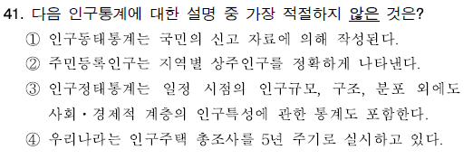
2016년도 1학기
주민등록인구는 상주인구를 정확하게 나타내지 않는다.

Slide 6
2.2 인구통계의 종류

Slide 7

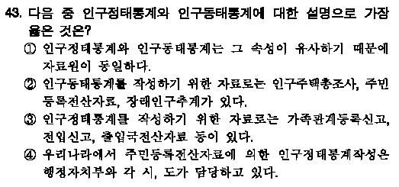
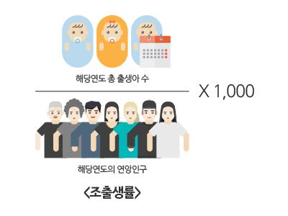
2018년도 1학기
2018년도 1학기
인구정태통계 – 쉽게말해서 인구변동 통계 제외 하고 전부
인구동태통계 – 출생, 사망, 이동에 관한 통계
1, 2, 3번 – 인구정태통계와 인구동태통계는 속성이 유사하지 않다.
인구정태통계 – 인구주택총조사, 주민등록전산자료, 장래인구추계 등
인구동태통계 – 가족관계등록신고, 전입신고, 출입국전산자료
4번 –
인구정태통계 – 행정자치부와 각 시, 도가 담당하고
인구동태통계 – 통계청
조출생률 - 특정 1년간의 총 출생아수 / 당해연도의 연앙인구 × 1,000
출생률 - 조출생률과 같다

Slide 8
2.3 인구통계의 자료원
2.3.1 인구주택총조사(센서스)

Slide 9
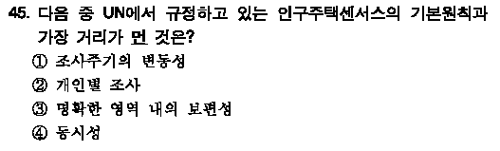
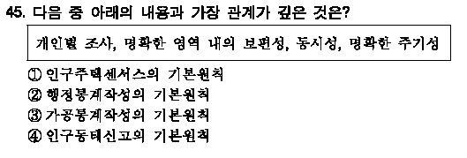
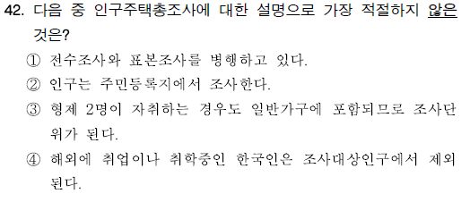
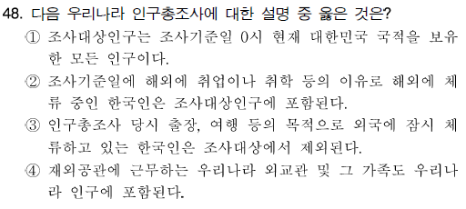
2019년도 1학기
2018년도 1학기
UN에서 규정한 인구주택센서스의 기본원칙
개인별조사 – 각 개인과 거처는 개별적으로 조사되어야 한다
명확한 영역 내의 보편성 – 조사하기로 정의된 영역 내의 모든 사람과 거처를 중복없이 조사한다
동시성 – 조사기준 시점을 정하여 동시에 모든 인구와 거처를 조사하여야한다
명확한 주기성 – 시계열 비교가 가능하도록 일정한 주기로 실시되어야한다.
2016년도 1학기
2015년도 1학기
1번 – 기본적인 항목은 전수조사하며 출산력, 인구이동, 경제활동 등의 항목은 표본조사한다.
2번 – 면접조사방법, 배포조사방법, 우편조사방법 등 실 주소지에서 조사한다.
3번 – 조사단위는 가구이고, 가구의 정의는 한사람 또는 두사람 이상이 모여서 생계를 같이하는 단위이므로 형제 2명은 일반가구이다.
4번 – 해외에 취업이나 취학중인 한국인은 제외한다. 단 채류중인 한국인, 재외공관에서 근무하는 한국인은 포함한다.
1번 – 조사기준일 0시 대한민국 영토 내에 상주하는 한국국적 인구를 의미한다.
2번 – 취업이나 취직중인 한국인은 조사대상에서 제외한다.
3번 – 체류중인 한국인은 포함한다.
4번 – 해외에 취업이나 취학중인 한국인은 제외한다. 단 채류중인 한국인, 재외공관에서 근무하는 한국인은 포함한다.

Slide 10
2.3 인구통계의 자료원
2.3.2 인구동태신고제도

Slide 11
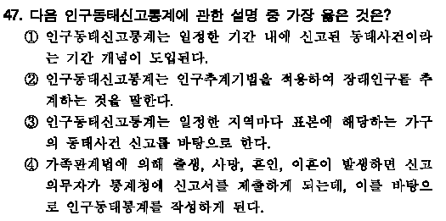
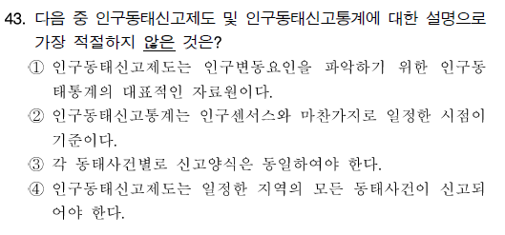
2019년도 1학기
2017년도 1학기
2번 – 인구추계기법을 적용한 것은 인구분석통계의 장래인구추계이다.
3번 – 인구동태신고제도는 일정한 지역의 표본이 아니라 모든 동태사건이 신고되어야함(완전성, 전수조사)
4번 – 신고의무자가 통계청에 제출하는게 아니라 행정관청(구,시,읍,면,동)에 제출하고 통계청은 이 신고내용을 바탕으로 작성한다.
4번 – 인구동태신고는 일정한 시점이나 일정한 지역이 아닌 일정한 기간이다.

Slide 12
2.3 인구통계의 자료원
2.3.4 인구분석통계

Slide 13
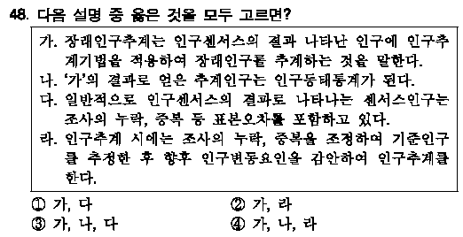
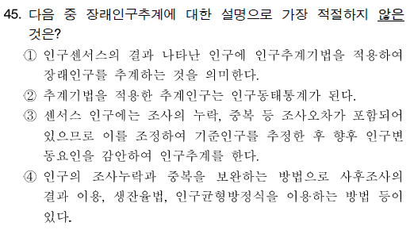
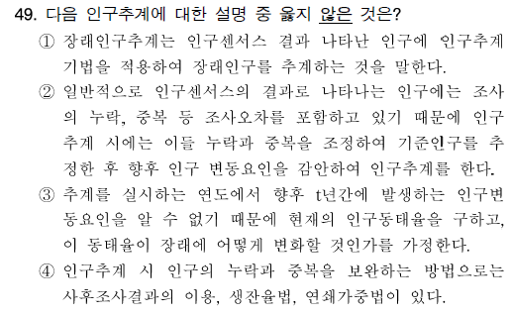
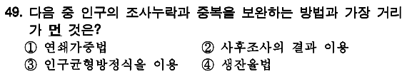
2019년도 1학기
2017년도 1학기
2015년도 1학기
나 – 인구동태통계는 사망, 출생, 이동이므로 동태통계가 아닌 정태통계이다.
다 – 설명이 맞는것 처럼 보이나 표본오차가 아닌 조사오차이다.
조사오차 – 통계조사에서 참값과 추정값의 차이를 조사 오차라고한다. 조사오차는 표본오차와 비표본오차가 있다.
표본오차 – 자료 전체가 아닌 일부의 표본을 뽑아 조사해서 발생하는 오차
비표본오차 – 면접방법이나 질문지 구성방식의 오류, 조사원의 자질 등 조사의 전체에 서 발생할 수 있는 오차.
2019년도 1학기
추계기법을 적용한 추계인구는 인구정태통계가 된다.
인구동태통계는 출생, 사망, 이동만을 의미한다.
누락과 중복을 보완하는 방법으로 사후조사의 결과를 이용하는방법과 생잔율법, 인구균형방정식이 있다.
즉 연쇄가중법은 아니다.
연쇄가중법은 인구추계가 아니라 국내총생산 추계에 사용된다.

Slide 14
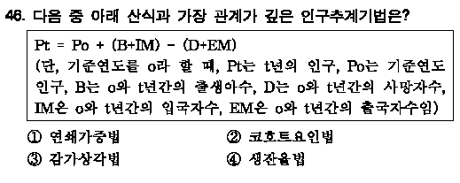
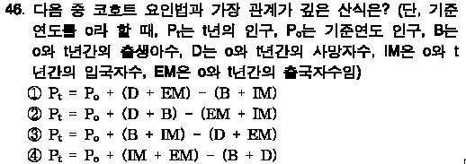
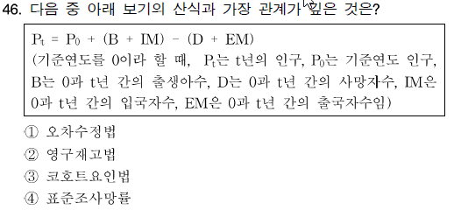
코호트 요인법 관련
2019년도 1학기
2018년도 1학기
2017년도 1학기
코호트요인법
코호트요인법은 인구추계기법중 하나로 가장 대표적인 방법이다.(0에서 t년간)
기준년에서 T년 인구 = 기준년 인구 + (출생아수 + 입국자수) – (사망자수 + 출국자수)

Slide 15
2.4 주요 인구통계지표

Slide 16
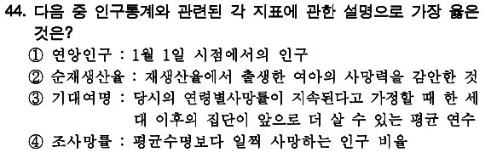
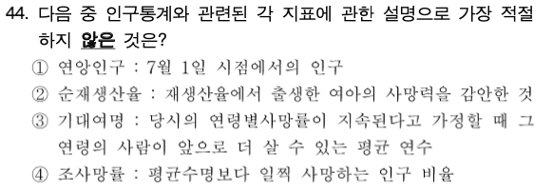
2018년도 1학기
연앙인구 - 7월 1일 시점에서의 인구(연앙年央)
순재생산율 - 총 재생산율 × 출생여아의 생잔율
기대여명 - 당시의 연령별사망률이 지속된다고 가정할 때 그 연령의 사람이 앞으로 더 살수 있는 평균 연수, 세대가 아니다
조사망률 - 한 인구집단의 사망수준을 나타내는 기초적인 지표
여기서 조(Crude)는 이르다가 아니라 가공되지 않은 이라는 뜻임
평균수명보다 일찍 사망하는 인구비율을 지칭하는 용어는 없다.
2017년도 1학기

Slide 17
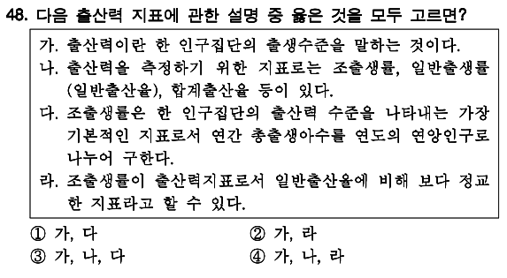
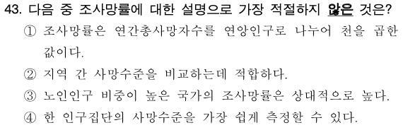
2018년도 1학기
2016년도 1학기
조출생율, 조사망율 같은 조(Crude)가 붙은 용어는 가공되지 않았다는 것을 의미한다.
따라서 두가지 특징을 가지는데 기본이 되는 자료라는 점, 그리고 세부적인 판단 및 정교한 판단을 하는데는 근거가 빈약한 지표라는 점이다.
48 - 조출생률보다는 일반출산율이 정교한 지표이다.
43 - 조사망률보다는 표준화 조사망률이 정교한 지표이다.

Slide 18
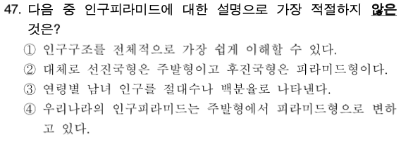
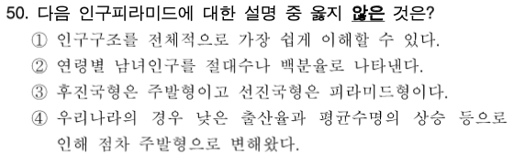
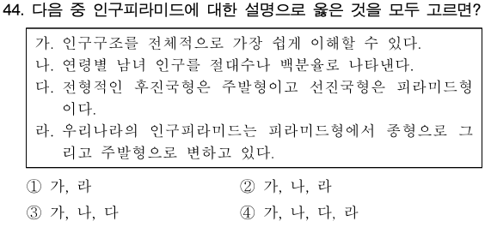

2.4.1.4 인구피라미드
2017년도 1학기
2015년도 1학기
2016년도 1학기
주발
인구 피라미드는 피라미드형(후진국)->종형(중진국)->주발형(선진국)으로 바뀌게 된다.

Slide 19
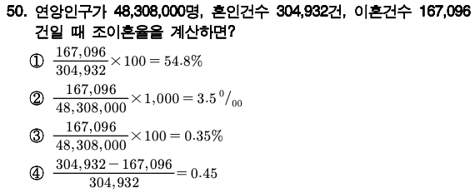
2019년도 1학기
2장 연습문제 5번
보통 조X시리즈의 답을 구할때는 (X의 수/연앙인구) × 1000으로 구한다.
보통은 천분율을 사용하기에 1000을 곱한다 = 인구 1000명당
ex) 조혼인율, 조이혼율, 조사망률, 조출생률

